Slide 1
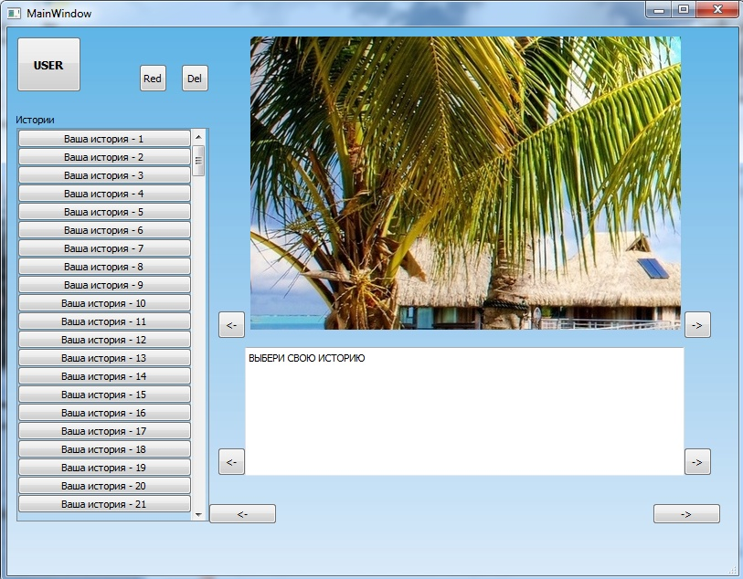
Younal
Проект подготовили:
Дукин Никита
Тарасов Павел

Slide 2
Идея создания
Сложность запоминания события
Трудность сопоставления картинок или фотографий с историями
Возможность запечатлить моменты прошлого в качестве историй с картинками

Slide 3
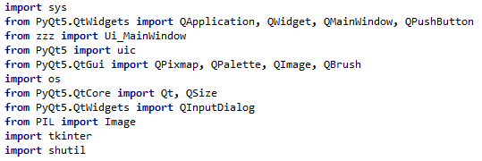
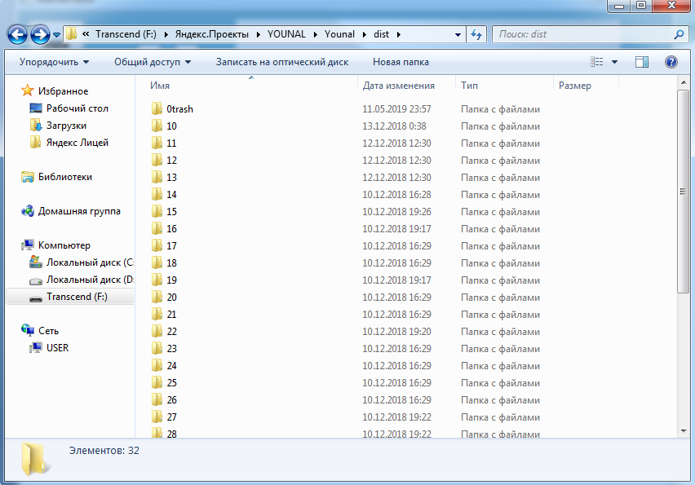
Реализация
Стиль написания проекта – ООП
Используемые модули – PyQt5, sys, os, PIL, tkinter, shutil
Папочное хранение данных
Текстовое хранение
названий историй

Slide 4
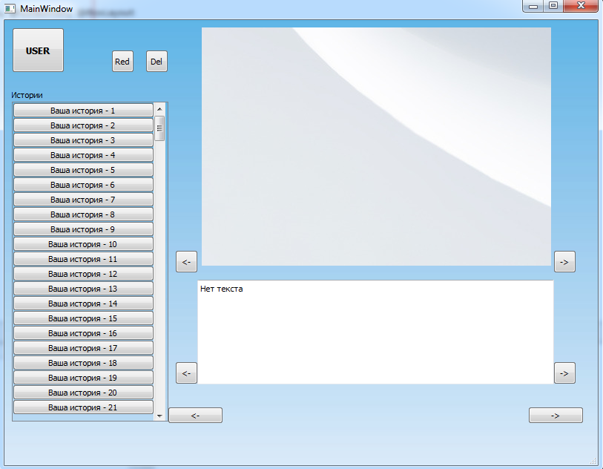
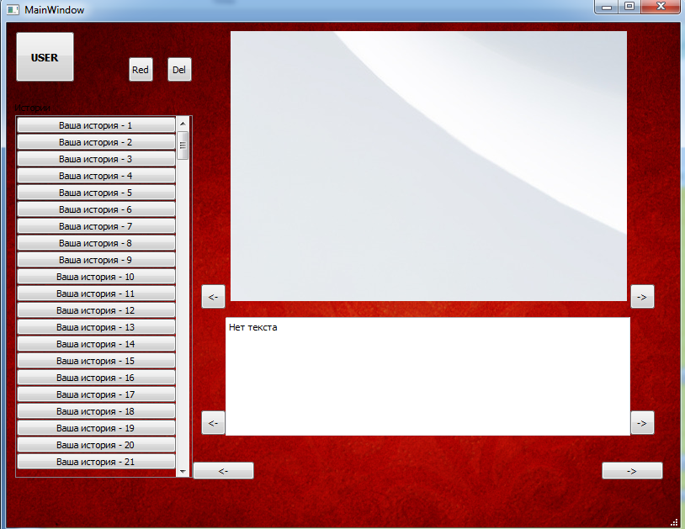
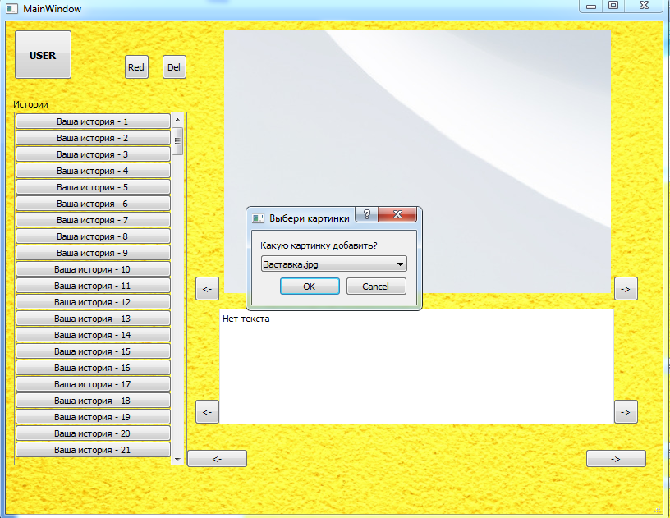
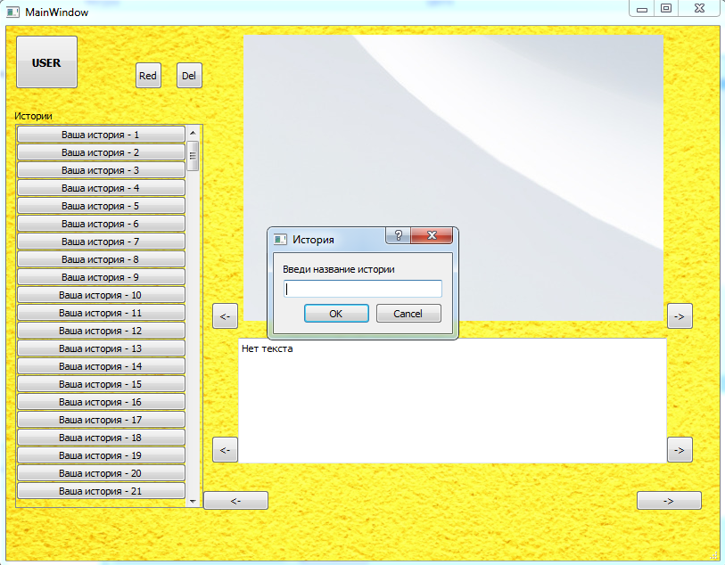

Slide 5
Возможности
Создание истории и её редактирование
Просмотр историй – листать тексты и фотографии
Удаление старых, неинтересных историй
Ввод имени пользователя
Использовать кнопки для удобного перелистывания историй
Просматривать картинку в отдельном окне (картинка подгоняется под размеры экрана)
Хранение более 20 различных историй

Slide 6
Перспективы для развития
Возможность делиться историями
Создание пароля на некоторые истории, чтобы запретить просмотр
Неограниченное количество историй
Очистка лишней памяти для картинок и текста
Более удобный интерфейс

Slide 7
Спасибо за внимание

